Slide 1
Grundlagenmodul 1 – Einstieg zum Thema datengestützte Schulentwicklung an Ganztagsgrundschulen
Name der Schule
Name & Institution Fortbildner:in
Datum
1

Slide 2

Zusammenarbeit über ein Schuljahr:
Was ist in der Zusammenarbeit geplant?
Datum (von bis)
Erstgespräch
Datum (von bis)
Auftaktworkshop
(GM1)
Datum (von bis)
Entwicklungs-werkstätten
(SM1-SM3)
Datum (von bis)
Abschluss / Perspektivtag
(GM2)
Datum (von bis)
Ggf. Follow-Up
Treffen
Erstes Gespräch mit verschiedenen Akteur:innen (Schulleitung, Ganztagsleitung etc.) der Schule zur Ausgangslage
und Erwartungen an die Zusammenarbeit (Kleingruppe)
Auftaktworkshop mit dem gesamten Kollegium zur Einführung in das Thema und zur Abstimmung und Priorisierung von Bedarfen (gesamtes pädagogisches Personal)
Kollaboratives Arbeiten an schulspezifischen Schwerpunkten unter Einsatz von Hilfsmaterialien für datengestütztes Arbeiten
(über ein Schuljahr - Steuergruppe & ggf. Kollegium)
Austausch über Ergebnisse und Perspektiven für die Weiterarbeit. Reflexion der Zusammenarbeit und Outcomes im Kollegium (gesamtes pädagogisches Personal)
Nach Bedarf, für den Austausch über die Erfahrungen und Reflexion von Entwicklungen
(Steuergruppe)
2

Slide 3


Heutiger Ablauf
Zur Einführung: Datengestützte Schulentwicklung
Austausch: Worldcafé
Reflexion & Ausblick
Feedback
© Pixabay
3

Slide 4

Zur Einführung: Datengestützte Schulentwicklung
4

Slide 5

Datengestützte Schulentwicklung?
- 1 -
Welche Daten nutze ich (regelmäßig) im schulischen Alltag?
- 2 -
Wozu nutze ich Daten im schulischen Alltag?
5

Slide 6
Fokus der datengestützten Schulentwicklung
Datengestützte Schulentwicklung
Daten, die entweder bereits vorliegen oder vor Ort an den Schulen gesammelt werden, für die Schul- und Unterrichtsentwicklung systematisch zu nutzen.
(Sliwka 2024, S. 8-11)
6

Slide 7
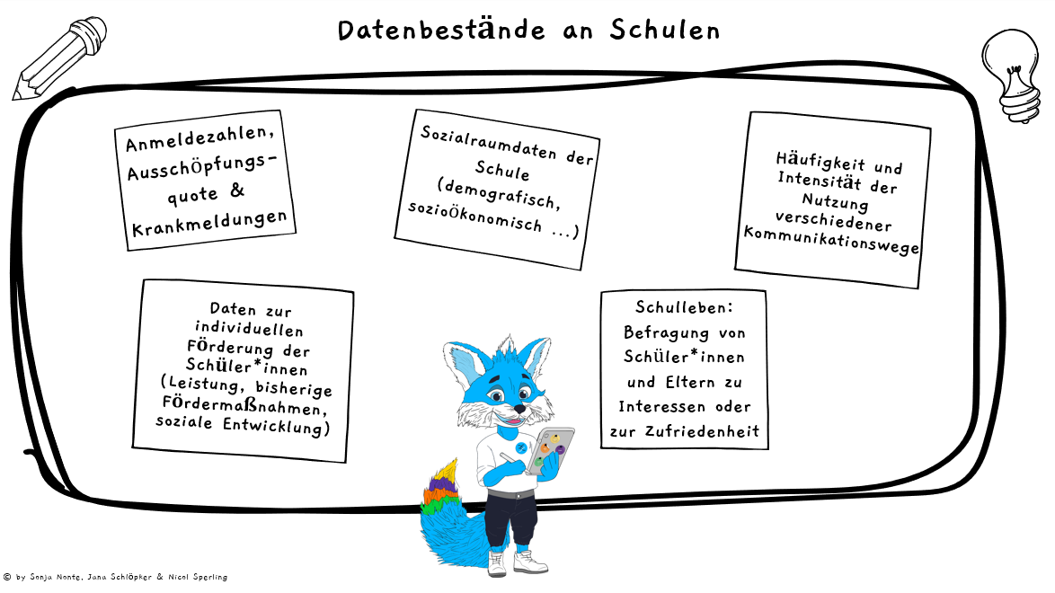
7

Slide 8
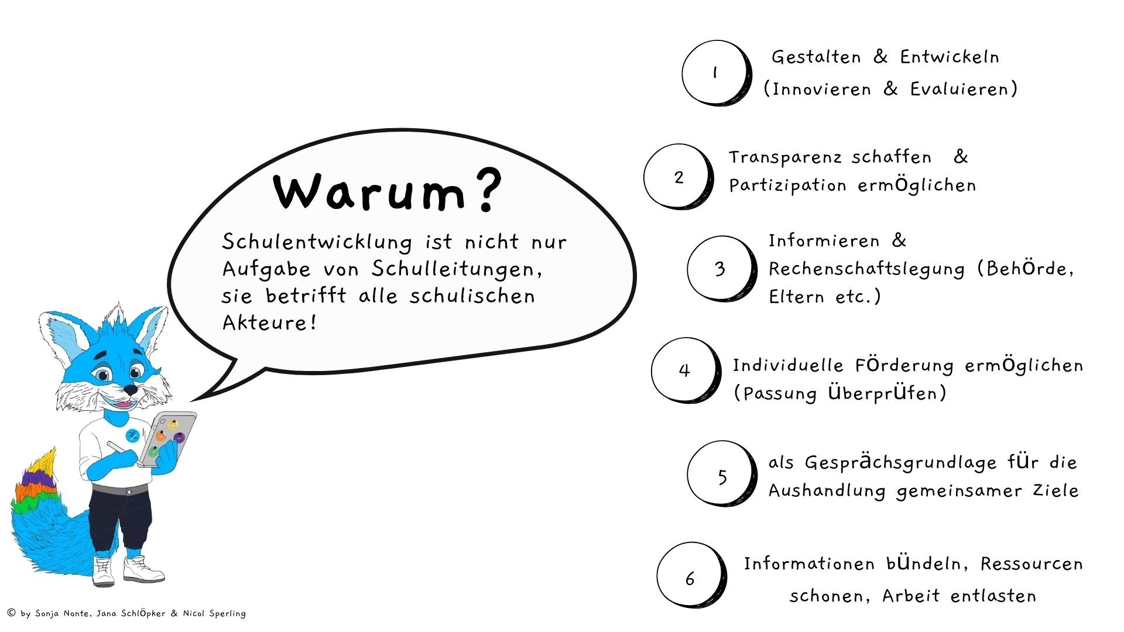
8

Slide 9
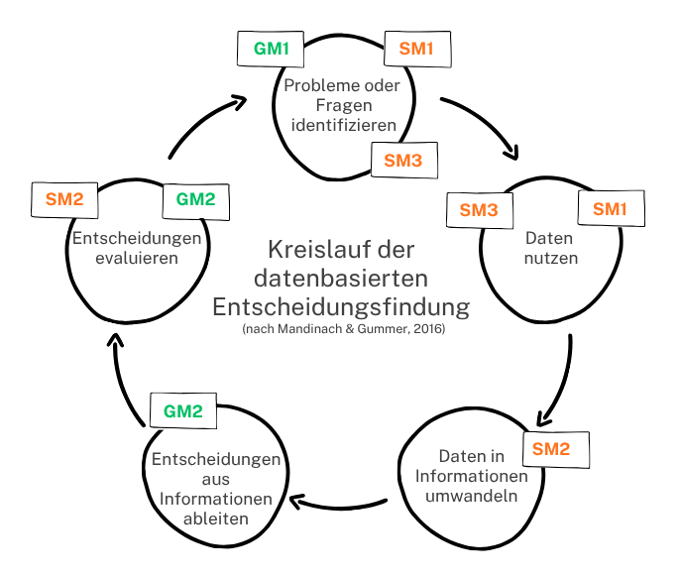
Der Datennutzungszyklus
Modul-kürzel | Modultitel | Kurzbeschreibung
GM1 | Einstieg zum Thema datengestützte Schulentwicklung an Ganztagsgrund-schulen | Das Kollegium reflektiert und analysiert multiprofessionell die aktuelle Datennutzung, identifiziert und priorisiert zentrale Bedarfe der Schule und gründet eine Steuergruppe als Motor für den weiteren Entwicklungsprozess.
SM1 | Bedarfe präzisieren und Daten zielorientiert nutzen | In der Steuergruppe werden Bedarfe in Entwicklungsziele übersetzt und geeignete Datenquellen und Erhebungsmethoden für anstehende Entwicklungsprozesse ausgewählt.
SM2 | Evaluationen planen, durchführen und für Schulentwicklung nutzbar machen | Die Teilnehmenden lernen interne Befragungen zielgerichtet und methodisch sicher zu planen und Ergebnisse multiprofessionell auszuwerten. Abschließend werden wirksame Maßnahmen für die Schulentwicklung abgeleitet.
SM3 | Diagnoseprozesse sichtbar und nutzbar machen – Grundlagen für ein systematisches Konzept | Durch die Visualisierung diagnostischer Verfahren in einem Jahreskreis der Schule wird eine transparente Struktur geschaffen, um bisherige Vorgehensweisen zu reflektieren und gemeinsam weiterzuentwickeln. Anschließend werden konkrete Ziele und Maßnahmen formuliert, um sie anhand eines vorgefertigten Plans weiterzuverfolgen.
GM2 | Rückblick und Perspektiven für die Ganztagsschul-entwicklung | Zum Abschluss werden die angestoßenen Entwicklungen und Ergebnisse gemeinsam reflektiert, „Aha-Momente“ geteilt und Strategien diskutiert, um die datengestützte Arbeit perspektivisch in der Schulkultur zu verankern.
GM: Grundlagenmodul
SM: Schwerpunktmodul
9

Slide 10

Austausch: Worldcafé
10

Slide 11

Austausch: Worldcafé
Ablauf des Worldcafés
10 min | Einleitung & Gruppenbildung
Zwei Diskussionsrunden 4 Thementische: Ganztag | Lehren & Lernen | Digitalisierung | Schulentwicklung
15 min | Runde 1
15 min | Runde 2
20 min | Galeriegang & Priorisierung von Wünschen
11

Slide 12
Worldcafé
Fokusperson
Eine Person pro Thementisch
Die Fokusperson bleibt am Tisch sitzen und fasst den neuen Teilnehmer:innen die bisherigen Ergebnisse zusammen.
Im Galeriegang präsentiert sie die Gesamtergebnisse der jeweiligen Tische in einem kurzen Pitch (2 min).
4 multiprofessionelle Gruppen
Mögliche Zusammensetzung:
Mind. 1 Funktionsstelle (Schulleitung, Sekretär:in, Digitalisierungsbeauftragte:r, Ganztagsleitung, …)
Mind. 1 Lehrkraft
Mind. 1 Ganztagsmitarbeiter:in
Ggf. Pädagogische Mitarbeiter:in / Sonderpädagog:in
Analysieren
Reflektieren
Visionieren
3-Schritt am
Thementisch
12

Slide 13
Galeriegang & Priorisierung von Wünschen/Themen
3. Priorisierung von Wünschen
Sie haben jeweils zwei Klebepunkte erhalten. Markierten Sie auf den Postern die Aspekte, die Ihnen am wichtigsten sind. Nutzen Sie die Zeit auch, um sich weiter auszutauschen.
2. Pitch
Die Fokuspersonen stellen nun in knappen 2 Minuten die Ergebnisse der verschiedenen Tische vor.
1. Galeriegang
Sie haben die Möglichkeit, sich die Ergebnisse der Gruppen anzuschauen.
13

Slide 14

Reflexion & Ausblick
14

Slide 15

Reflexion & Ausblick
Gemeinsamer Blick auf die priorisierten Wünsche/Themen
  Welche Themen stechen heraus?
  Lassen sich Themen zu einem Schwerpunkt bündeln?
© Pixabay
Bildung einer multiprofessionellen Steuergruppe (4-5 Personen) zur Schärfung des gemeinsamen Ziels und zur weiteren Zusammenarbeit
15

Slide 16



Wie geht es weiter?
Datum
Erstgespräch (Kleingruppe)
Zeitspanne (ein Schuljahr)
Entwicklungswerksstätten (Steuergruppe & ggf. Kollegium)
Heute
Auftaktworkshop (gesamtes pädagogisches Personal)
Datum
Abschluss / Perspektivtag (gesamtes pädagogisches Personal)
Datum
Ggf. Follow-Up Treffen
16

Slide 17

Feedback
17

Slide 18

Feedback
Was nehmen Sie für sich aus dem heutigen Auftakttreffen mit?
Inwiefern wurden Ihre Erwartungen erfüllt?
Inwiefern wurden Ihre Erwartungen nicht erfüllt? Was hat vielleicht noch gefehlt?
18

Slide 19

HERZLICHEN DANK
für Ihre Teilnahme und den Austausch!
Offene Fragen?
© DigiSChuKuMPK
19

Slide 20

Literatur
Hejtmanek, R. A., Hahn, S., Schulte, K., & Klein, E. D. (2024). Data Richness in Schulen unterstützen. Eine Handreichung für Akteur*innen aus dem Unterstützungssystem (2. Aufl.). Technische Universität Dortmund, Institut für Bildungsmonitoring und Qualitätsentwicklung.
Mandinach, E. B. & Gummer, E. S. (2016). What does it mean for teachers to be data literate: Laying out the skills, knowledge, and dispositions. Teaching and Teacher Education, 60, 366 – 376. https://doi.org/10.1016/j.tate.2016.07.011.
Sliwka, A. (2024). Mehr Bildungsgerechtigkeit durch datengestützte Schul- und Schulsystementwicklung. In: Wübben Stiftung Bildung. Impaktmagazin. Bildungsgerechtigkeit durch Daten. S. 7–17.
20

Slide 21


Empfehlungen zur weiteren Auseinandersetzung mit dem Thema DGSE
Begleitende Fachinformationen Überblick_AB2_2024
Data Richness in Schulen unterstützen – eine Handreichung für Akteur*innen aus dem Unterstützungssystem
Quelle: QUA-LiS NRW 2025
Quelle: Hejtmanek et al., 2024
21

Slide 22







Alle Inhalte und zugehörige Materialien der Präsentation sind im Rahmen des Projekts DigiSchuKuMPK (CoP3) entstanden.
22

